Slide 1
POVIJEST GACKE DOLINE
ZAPOČNI KVIZ

Slide 2
INFORMACIJE
Ovo je kviz o Gackoj dolini,kviz se sadrži od 5 pitanja i nadamo se da će te uspjeti postići dobar rezultat i prije svega uživati ☺

Slide 3
1.PITANJE
Gdje se nalazi najstariji lokalitet na području Gacke?
U Lešću
U Sincu
U Otočcu
U Podumu

Slide 4

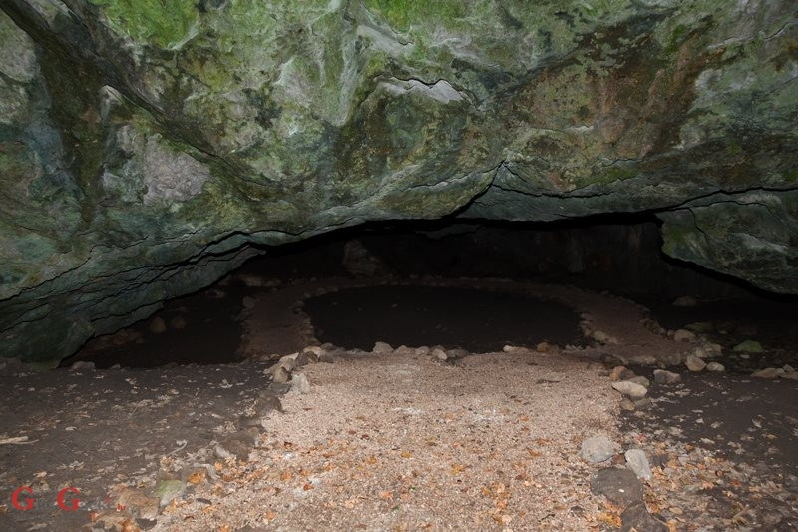
TOČAN ODGOVOR
-Najstariji lokalitet na području Gacke iz tog razdoblja nalazi se na njezinu južnom rubu u Pećini u Lešću.

Slide 5

NETOČAN ODGOVOR

Slide 6
2.PITANJE
Koja skupina srodnih naroda je živjela na teritoriju Gacke doline tijekom 15.st?
Iliri
Japodi
Liburni
Histri

Slide 7
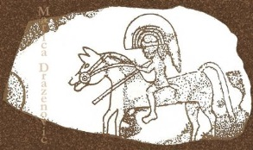
TOČAN ODGOVOR
-Ilirsko pleme Japodi javlja se na cijelom prostoru Gacke i šire u kasno brončano doba u 9. i 8. st. prije Krista. Japodska kultura bila je izuzetno bogata i živa, a djelomično se razlikuje od kultura ostalih ilirskih plemena.

Slide 8
NETOČAN ODGOVOR

Slide 9
3.PITANJE
Koji ugarski kralj je ustanovio Senjsku kapetaniju?
Matijaš Korvin
Stjepan I.
Vjenceslav
Bela IV.

Slide 10
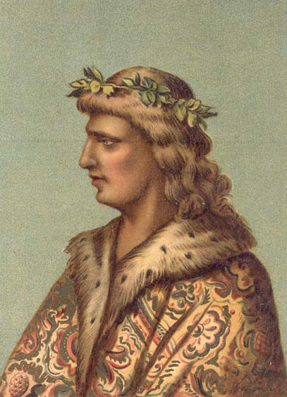
TOČAN ODGOVOR
-Da bi spriječio turske provale ugarski kralj Matijaš Korvin ustanovio je 1469. Senjsku kapetaniju, kojoj su od 1538. g. pripadale utvrde: Otočac, Prozor, Brlog, Brinje, Senj, Jablanac i Bag.

Slide 11
NETOČAN ODGOVOR

Slide 12
4.PITANJE
Koje godine je Gacka postala Banovinom Hrvatskom?
1935.godine
1938.godine
1939.godine
1931.godine

Slide 13
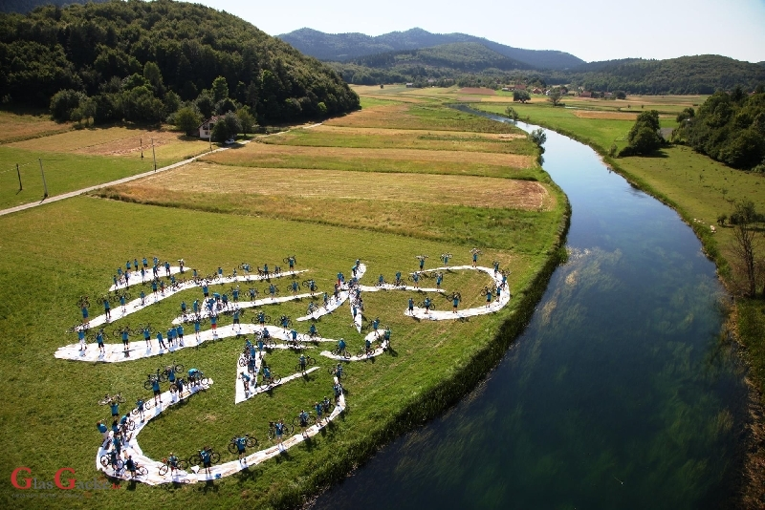
TOČAN ODGOVOR
-Raspadom Austro-Ugarske Gacka je prvi put u južnoslavenskoj zajednici. Godine 1939. je u Banovini Hrvatskoj. 1941. g. Otočac i Vrhovine pripali su Velikoj župi Gacka i Lika, dok je Brinje bilo u Velikoj župi Vinodol i Podgorje.

Slide 14
NETOČAN ODGOVOR

Slide 15
5.PITANJE
Godine 1991. Gačani su doživjeli svoje katarzu(oslobođenje) u ratu sa:
Bugarskom
Rumunjskom
Srbijom
Slovenijom

Slide 16
TOČAN ODGOVOR
-Godine 1991. Gačani su doživjeli svoju katarzu u ratu sa Srbijom i domaćim srpskim pobunjenicima. Okupirana je jedna trećina gackog teritorija na sjeveroistoku.

Slide 17
NETOČAN ODGOVOR

Slide 18
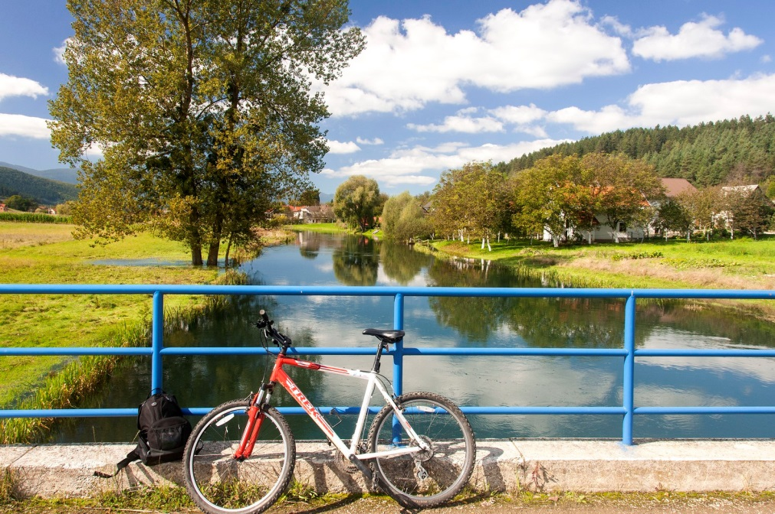
KRAJ!!!
Nadamo se da ste uživali,da ste se zabavili ,te da vam se prije svega svidio ovaj kviz.
Kviz izradili Karlo Kotvica-Celčić i Ivan Vukelić

